Slide 1
10 самыхсамых дорогостоящих несчастных случаев в истории современного мира
За последние 100 лет

Slide 2
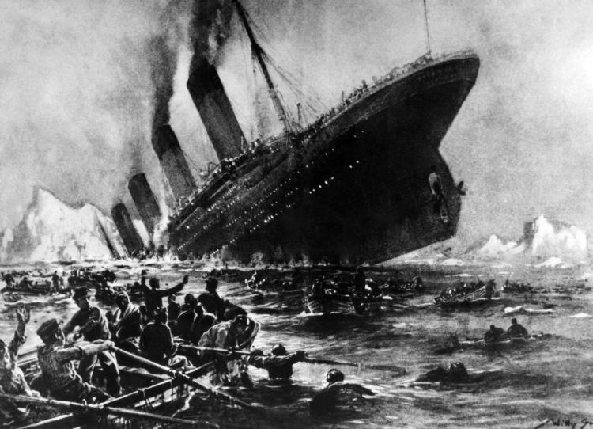
Крушение титаника
Bо время первого рейса 14 апреля 1912 года, крупнейший пассажирский пароход мира на момент своей постройки "Титаник", столкнулся с айсбергом и через 2 ч. 40 мин. затонул. Он имел на борту 1316 пассажиров и 891 члена экипажа, всего 2207 человек (62 % плановой загрузки). Из этого числа пассажиров и членов команды выжило 706. Катастрофа "Титаникa" стала легендарной и оказалась одной из самых крупных в истории кораблекрушений. Трагедия унесла жизни 1523 человек. В пересчете на сегодняшние деньги, те 7 млн.долларов, что потратили на строительство лайнера, эквивалентны 150 млн. долларов

Slide 3
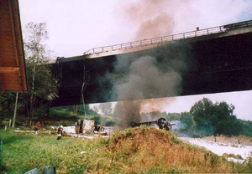
Падение бензовоза со стометрового моста в Германии (358 млн.долларов)
26 августа 2004 года на мосту в Германии бензовоз свалился с моста высотой сто метров и взорвался. По сообщению полиции, ДТП произошло вблизи города Гуммерсбах, близ Кельна на западе страны. По предварительной версии, виновником аварии стала спортивная машина, которую занесло на скользкой дороге, и она оказалась между бензовозом и его прицепом. В результате автопоезд также занесло, он пробил ограждение и рухнул с моста. По счастливой случайности ни один из находившихся внизу домов не пострадал. Водитель и пассажир спортивного автомобиля бежали с места ДТП. Позже два молодых человека в возрасте 25 и 29 лет были задержаны. Расходы на временный ремонт составили 40 млн.долларов, а полная замена стоила 318 млн.долларов.

Slide 4
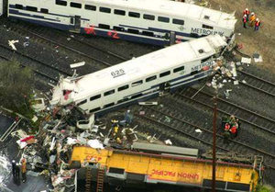
Столкновение пассажирского поезда MetroLink с грузовым составом
12 сентября 2008 года произошла самая крупная железнодорожная катастрофа в США в пригороде Лос-Анджелеса - Чатсуэрт. Поезд, в котором находилось 222 пассажира, не остановился на красный сигнал семафора. В результате пассажирский и встречный товарный поезд столкнулись. Виновником железнодорожной катастрофы признан машинист компании Metrolink Роберт Санчес, который во время движения набирал SMS-сообщение. В результате лобового столкновения товарного и пассажирского поездов 25 человек погибли и 135 были ранены. Это крушение стало самой серьезной железнодорожной катастрофой в США с 1993 года

Slide 5
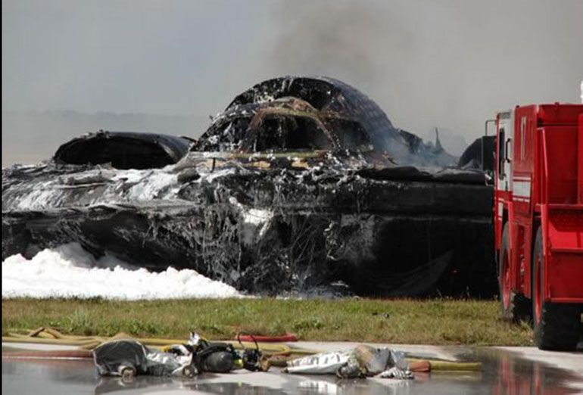
Крушение стратегического бомбардировщика B-2 (Стелс)
23 февраля 2008 на авиабазе Андерсен (Гуам) впервые в истории разбился новейший самолет типа "Стратегический бомбардировщик B-2" (серийный номер 89-0127, "Дух Канзаса" . Бомбардировщик зацепил крылом бетонную полосу сразу же после взлета и загорелся. Пилотам удалось благополучно катапультироваться. Потери от крушения самолета военные оценили в 1,4 млрд. долларов. Напомним, что на острове Гуам, входящем в группу Марианских островов, базируются американские атомные подлодки и стратегическая авиация, нацеленная на Азию. Как показало расследование инцидента, неправильные показания датчиков давления воздуха вынудили компьютер дать команду на резкий набор высоты во время взлета, что вызвало потерю скорости и привело к аварии

Slide 6
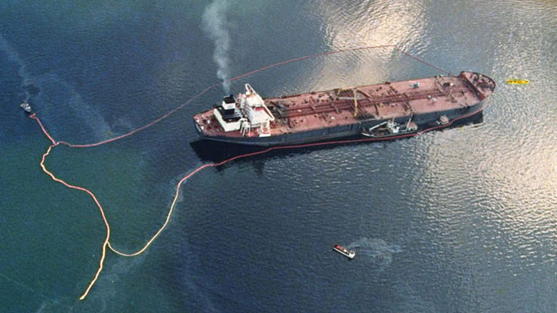
Авария танкера ExxonValdez
24 марта 1989 года на Аляске в заливе Принца Уильяма, вышедший из терминала в Валдезе, заполненный нефтью танкер Exxon Valdez наскочил на риф, что привело к крупнейшей в истории экологической катастрофе на море. По словам ученых, следствием разлива стало резкое уменьшение популяций рыб, в том числе горбуши, а на восстановление некоторых ареалов чувствительной природы Арктики потребуется не менее 30 лет. В первые месяцы в зонах поражения погибли свыше 5 тыс. каланов, сотни тюленей, десятки китов и около миллиона птиц. Пострадали и береговые животные - бурые медведи, олени, норки и др. Через несколько лет проявилось беспрецедентное сокращение численности популяции сельди и значительное снижение численности горбуши

Slide 7
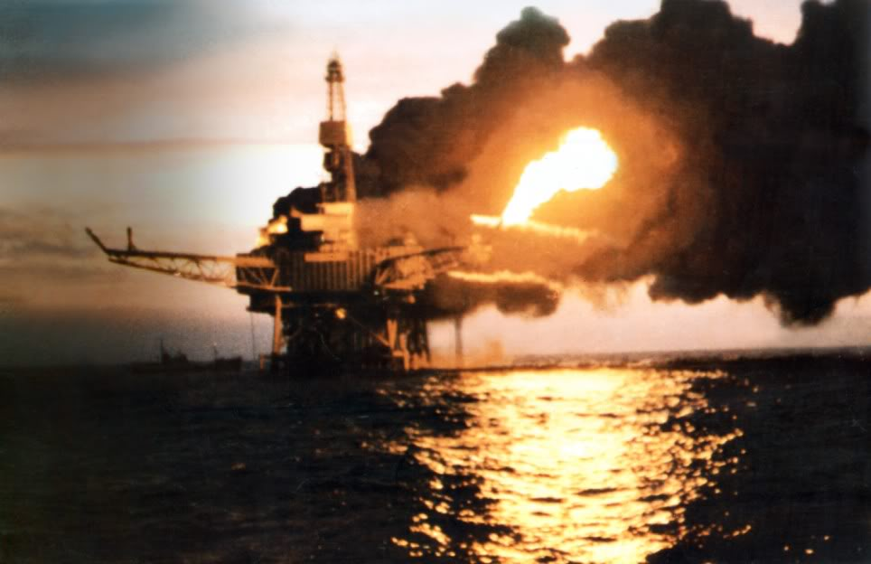
Взрыв на нефтяной платформе PiperAlpha
6 июля 1988 года на нефтяной платформе Piper Alpha, находившейся в Северном море, случилась крупнейшая катастрофа в истории данной отрасли. В результате утечки газа и последующего взрыва, а также в результате непродуманных и нерешительных действий персонала погибло 167 человек из 226 находившихся в тот момент на платформе. Сразу же после взрыва на платформе была прекращена добыча нефти и газа, однако в связи с тем, что трубопроводы платформы были подключены к общей сети, по которым шли углеводороды с других платформ, а на тех добычу и подачу нефти и газа в трубопровод долгое время не решались остановить (ждали разрешение высшего руководства компании) огромное количество углеводородов продолжило поступать по трубопроводам, что поддерживало пожар. Ущерб составил 3,4 млрд. долларов.

Slide 8
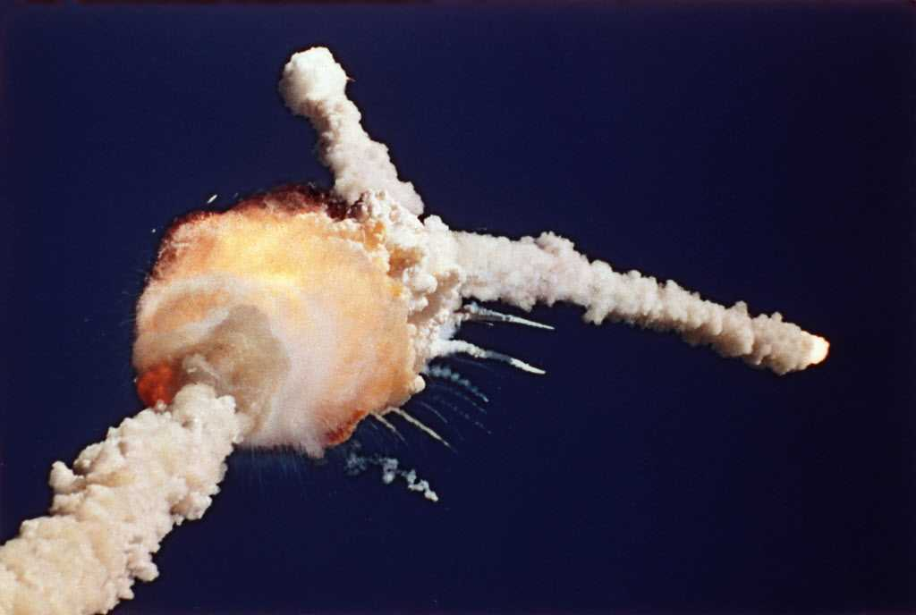
Взрыв космического челнока "Челленджер"
28 января 1986 года мир потрясла катастрофа, произошедшая с шаттлом "Челленджер". На 73-й секунде полета из-за негерметичности уплотнителя одного из твердотопливных ускорителей космический челнок с семью астронавтами на борту взорвался. В тот страшный день в небе над Флоридой погибли Фрэнсис Скоби, Майкл Смит, Рональд Макнейр, Эллисон Онизука, Грегори Джарвис, Джудит Резник и Кристи Маколифф - школьная учительница, которая стала первым в истории NASA гражданским членом экипажа шаттла. В тот момент, когда на высоте девяти миль в голубом небе над Флоридой вдруг возник огненный апельсиново-белый шар, навсегда испарилось благодушное отношение человечества к космическим полетам. На замену кораЙошкин-лепёшкин в 1986-м ушло 2 млрд.долларов, расследование, исправление недоработок и восстановление утраченного оборудования потребовали 450 млн. долларов (4,5 млрд. долларов и 1 млрд. долларов соответственно в нынешних ценах).

Slide 9
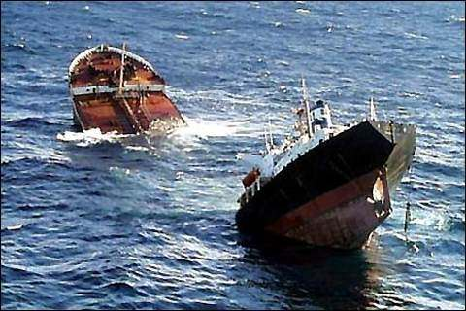
Авария танкера Prestige
Танкер Prestige, принадлежащий либерийской компании Universe Maritime, под флагом Багамских островов попал в мощный циклон у берегов Галисии 12 ноября. В корпусе танкера образовалась 50-метровая трещина, через которую начал вытекать мазут из резервуаров. Для транспортировки судна из района активного рыболовства были вызваны четыре испанских буксира, однако 19 ноября уже на траверзе Португалии Prestige разломился пополам и затонул на глубине около 1 км. в море попало 20 млн. галлонов нефти. В результате аварии погибло 300 тыс. птиц. Полная очистка акватории стоила 12 млрд.долларов, однако полностью оценить ущерб, нанесенный экосистеме, невозможно.

Slide 10
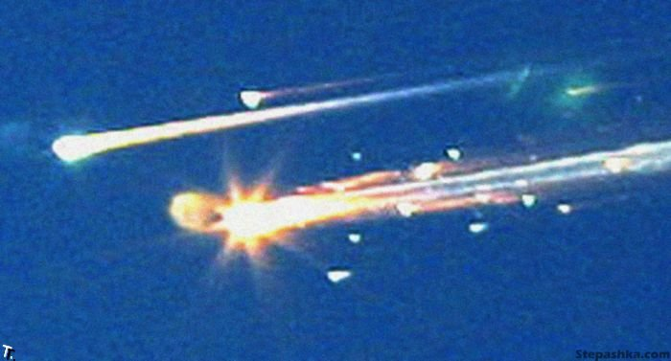
Крушение космического челнока "Колумбия"
1 февраля 2003 года произошло крушение космического челнока "Колумбия". Он распался на куски на высоте около 63 км в результате дыры в одном из крыльев, полученной при старте. Обломки шаттла упали в районе городка Палестина, пригорода Далласа, шансов спастись ни у кого из астронавтов не было. На борту находилось 7 членов экипажа, в том числе первый израильский космонавт Илан Рамон. По оценкам НАСА, общая стоимость расходов по этому несчастному случаю достигла 13 млрд. долларов (не считая затрат на замену самого аппарата). 500 млн. долларов из этой суммы было потрачено на расследование инцидента - самое дорогое в истории расследование авиационной катастрофы.

Slide 11
Взрыв реактора на Чернобыльской АЭС
26 апреля 1986 года на 4-м энергоблоке Чернобыльской АЭС произошел взрыв, который полностью разрушил реактор. Здание энергоблока частично обрушилось. В различных помещениях и на крыше начался пожар. Впоследствии остатки активной зоны расплавились. Смесь из расплавленного металла, песка, бетона и частичек топлива растеклась по подреакторным помещениям. В результате аварии произошел выброс радиоактивных веществ. Положение усугуЙошкин-лепёшкинлось тем, что в разрушенном реакторе продолжались неконтролируемые ядерные и химические реакции с выделением тепла, извержением из разлома в течение многих дней продуктов горения высокорадиоактивных элементов и заражением ими больших территорий. Остановить активное извержение радиоактивных веществ из разрушенного реактора удалось лишь к концу мая 1986 года мобилизацией ресурсов всего СССР и ценой массового облучения тысяч ликвидаторов. Авария расценивается как крупнейшая в своем роде за всю историю ядерной энергетики, как по предполагаемому количеству погибших и пострадавших от ее последствий людей, так и по экономическому ущербу. Радиоактивное облако от аварии прошло над европейской частью СССР, Восточной Европой, Скандинавией, Великобританией и восточной частью США. Примерно 60 % радиоактивных осадков выпало на территории Белоруссии. Около 200 тыс. человек было эвакуировано из зон, подвергшихся загрязнению. Взрыв реактора на Чернобыльской АЭС считается самой большой социально-экономической катастрофой в мирное время. Количество смертей, связанных с Чернобыльской катастрофой, включая умерших от рака годы спустя, оценивается в 125 тыс. человек. Несчастный случай объясняли нарушением операторами производственной процедуры и незнанием требований техники безопасности. В докладе МАГАТЭ 1993 года эти выводы были пересмотрены. Было признано, что большинство действий операторов, которые ранее считались нарушениями, на самом деле соответствовали принятым в то время правилам или не оказали никакого влияния на развитие аварии

Slide 12
Взрыв реактора на Чернобыльской АЭС

Slide 13
Работа Ефименко Владислава 9 – А учитель основ здоровья Губа Т.Н.

